Slide 1
은행 입·출금 관리를 위한 JAVA 프로그램 개발
자바 기반 빅데이터 시각화 개발자 양성과정
ver 1.0.0
1팀
백동민, 김용욱, 김종연, 봉세연, 이규복, 홍지희

Slide 2
* 변경 이력 관리
No. | 변경 내역 | 작성 |  | 검토
 |  | 일자 | 작성자 | 일자 | 담당자
1 | 초안 작성(ver 0.9.0) | 2023.07.14 | 1팀 전원 | 2023.07.14 | 이진영 교수
2 | 최종안 작성(ver 1.0.0) | 2023.07.14 | 1팀 전원 | 2023.07.14 | 이진영 교수

Slide 3
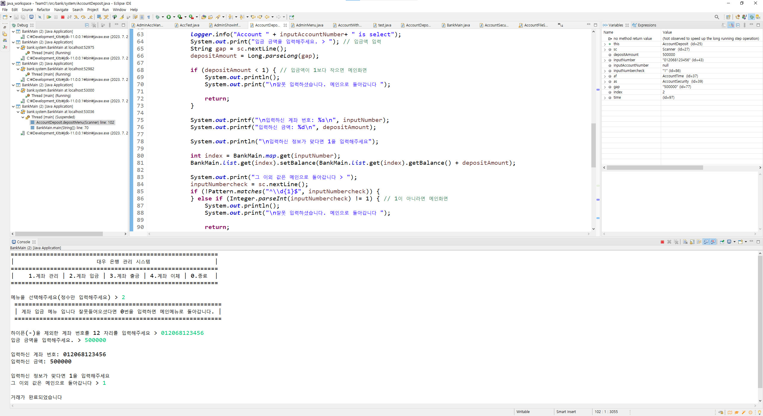



기본 기능 | 입·출금 기능 | 관리자 기능
05
Integration
Test
은행 입·출금 관리를 위한 JAVA 프로그램 개발
Basic
Function
메인 화면
계좌 생성
계좌 조회
계좌 해지
Cash
Function
예금 입금
예금 출금
계좌 이체
Admin
Function
관리자 인증
사용자 관리
서버 정보 확인

Slide 4
통합테스트 수행 내역
구분 | 설명
 | 1. 테스트 기능명 테스트하는 기능 2. 테스트 설명 이 테스트에 대한 설명 3. 테스트 항목 수행할 테스트 내용 4. 입력값 테스트 진행 시 입력되는 값 5. 기대 결과 정상적으로 진행 된 결과 6. 수행 결과 입력값에 대해 진행 된 결과 7. 판정 기대 결과와 수행 결과가 일치하면 P, 그렇지 않으면 X 8. 테스트 요약 이 페이지의 테스트 내용에 대한 요약
테스트 기능명 |  |  | 테스트 설명
순번 | 테스트 항목 |  | 입력값 | 기대 결과 | 수행 결과 | 판정
1
2
3
4
5
테스트 요약
1
2
3
4
5
6
7
8

Slide 5
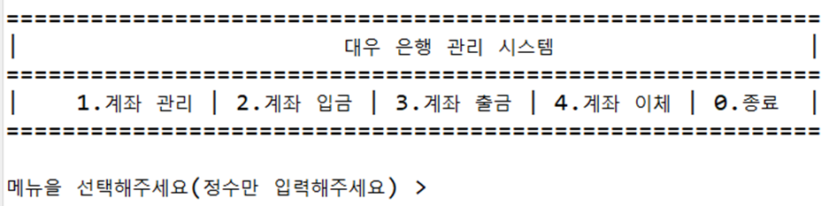
메인 화면 - 메인 메뉴
메인 메뉴 | 설명
 | 프로그램 실행 시 초기화면 1. 메뉴 선택
1

Slide 6
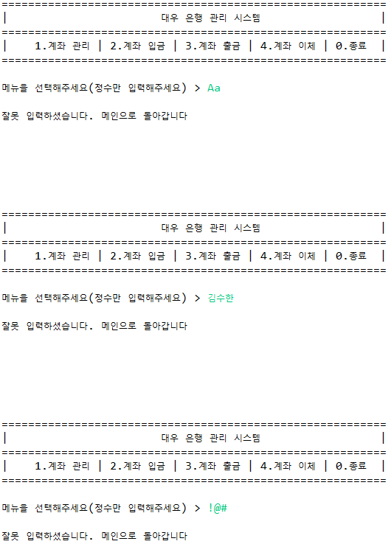
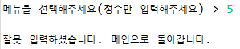
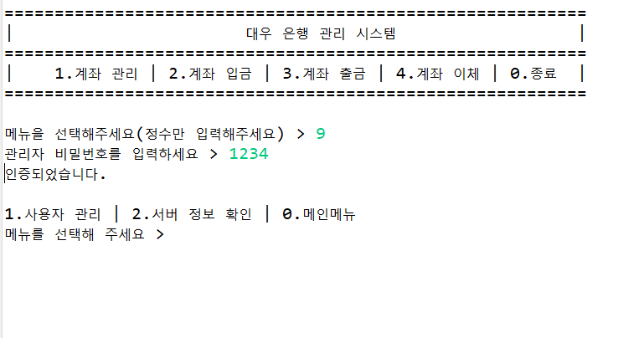
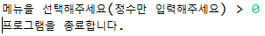
1
테스트 기능명 |  | 메인 메뉴 | 테스트 설명 | 사용자가 사용할 메뉴를 선택 시, 그 입력값에 대한 처리
순번 | 테스트 항목 |  | 입력값 | 기대 결과 | 수행 결과 | 판정
1 | 영문을 입력한 경우 |  | Aa | 잘못 입력하셨습니다. 메인으로 돌아갑니다. |  | P
2 | 한글을 입력한 경우 |  | 김수한 | 잘못 입력하셨습니다. 메인으로 돌아갑니다. |  | P
3 | 특수문자를 입력한 경우 |  | !@# | 잘못 입력하셨습니다. 메인으로 돌아갑니다. |  | P
4 | 표기된 메뉴 선택자 외 다른 수를 입력한 경우 |  | 5 | 잘못 입력하셨습니다. 메인으로 돌아갑니다. |  | P
 |  |  | 9 | 관리자 비밀번호를 입력하세요 >
5 | 종료를 선택한 경우 |  | 0 | 프로그램을 종료합니다. |  | P
테스트 요약
총 9개의 테스트 항목 중 5개의 테스트 항목의 6개의 입력값에 대해서 기대 결과와 수행 결과가 일치함.
.
.
.

Slide 7
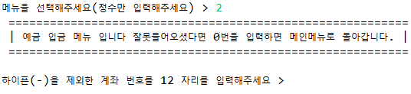
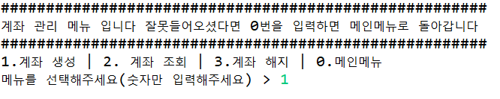
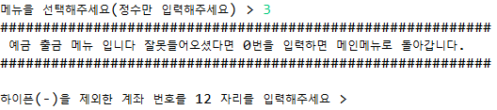
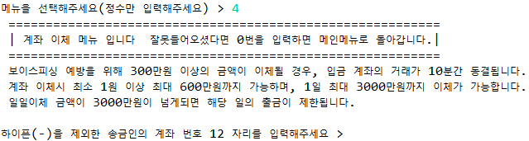
1
테스트 기능명 |  | 메인 메뉴 | 테스트 설명 | 사용자가 사용할 메뉴를 선택 시, 그 입력값에 대한 처리
순번 | 테스트 항목 |  | 입력값 | 기대 결과 | 수행 결과 | 판정
6 | 계좌 관리를 선택한 경우 |  | 1 | 계좌 관리 메뉴 출력 |  | P
7 | 예금 입금을 선택한 경우 |  | 2 | 예금 입금 화면 출력 |  | P
8 | 예금 출금을 선택한 경우 |  | 3 | 예금 츨금 화면 출력 |  | P
9 | 계좌 이체를 선택한 경우 |  | 4 | 계좌 이체 화면 출력 |  | P
테스트 요약
총 9개의 테스트 항목 중 4개의 테스트 항목의 4개의 입력값에 대해서 기대 결과와 수행 결과가 일치함.

Slide 8
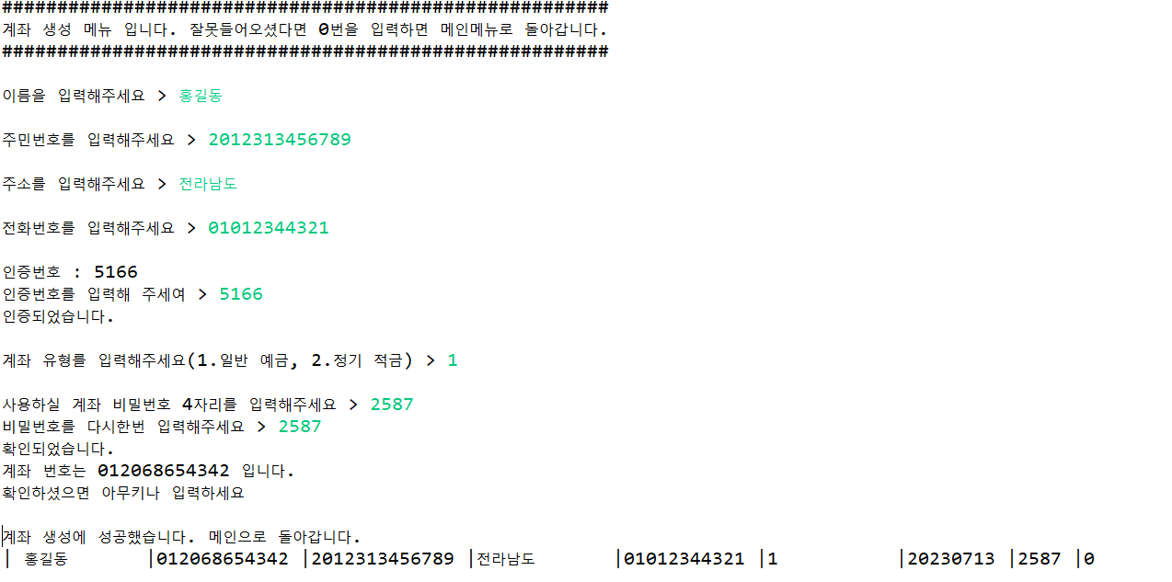
기본 기능 – 계좌 생성
메인 메뉴 > 계좌 관리 > 계좌 생성 – 정상 흐름 | 설명
 | 이름 입력 주민번호 입력 전화번호 입력 인증번호 입력 계좌 유형 입력 비밀번호 입력 및 재입력
1
2
3
4
5
6

Slide 9
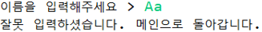
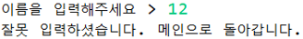
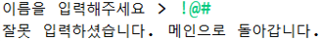
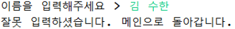
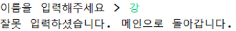
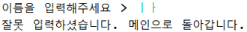
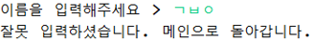
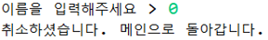
1
테스트 기능명 |  | 기본 기능 – 계좌 생성 | 테스트 설명 | 사용자가 계좌 생성을 위해 이름 입력 시, 그 입력값에 대한 처리
순번 | 테스트 항목 |  | 입력값 | 기대 결과 | 수행 결과 | 판정
1 | 영문을 입력한 경우 |  | Aa | 잘못 입력하셨습니다. 메인으로 돌아갑니다. |  | P
2 | 숫자를 입력한 경우 |  | 12 | 잘못 입력하셨습니다. 메인으로 돌아갑니다. |  | P
3 | 특수문자를 입력한 경우 |  | !@# | 잘못 입력하셨습니다. 메인으로 돌아갑니다. |  | P
4 | 공백을 포함한 문자열을 입력한 경우 |  | 김 수한 | 잘못 입력하셨습니다. 메인으로 돌아갑니다. |  | P
5 | 두 글자 미만을 입력한 경우 |  | 강 | 잘못 입력하셨습니다. 메인으로 돌아갑니다. |  | P
6 | 모음만 입력한 경우 |  | ㅣㅏ | 잘못 입력하셨습니다. 메인으로 돌아갑니다. |  | P
7 | 자음만 입력한 경우 |  | ㄱㅂㅇ | 잘못 입력하셨습니다. 메인으로 돌아갑니다. |  | P
8 | 0을 입력한 경우 |  | 0 | 취소하셨습니다. 메인으로 돌아갑니다. |  | P
테스트 요약
8개의 테스트 항목 중 8개의 입력값에 대해서 기대 결과와 수행 결과가 일치함.

Slide 10
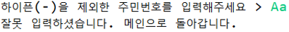
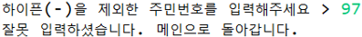
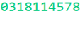
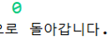
2
테스트 기능명 |  | 기본 기능 – 계좌 생성 | 테스트 설명 | 사용자가 계좌 생성을 위해 주민번호 입력 시, 그 입력값에 대한 처리
순번 | 테스트 항목 |  | 입력값 | 기대 결과 | 수행 결과 | 판정
1 | 영문을 입력한 경우 |  | Aa | 잘못 입력하셨습니다. 메인으로 돌아갑니다. |  | P
2 | 한글을 입력한 경우 |  | 김수한 | 잘못 입력하셨습니다. 메인으로 돌아갑니다. |  | P
3 | 특수문자를 입력한 경우 |  | !@# | 잘못 입력하셨습니다. 메인으로 돌아갑니다. |  | P
4 | 공백을 포함한 문자열을 입력한 경우 |  | 231112 3030913 | 잘못 입력하셨습니다. 메인으로 돌아갑니다. |  | P
5 | 0-9외 다른 형식의 숫자를 입력한 경우 |  | -12 | 잘못 입력하셨습니다. 메인으로 돌아갑니다. |  | P
 |  |  | 12.12
6 | 주민번호 길이가 다른 경우 |  | 970318114578 | 잘못 입력하셨습니다. 메인으로 돌아갑니다. |  | P
 |  |  | 97031811457891
7 | 주민번호의 형식이 일치하지 않을 경우 |  | 9700181145789 | 잘못 입력하셨습니다. 메인으로 돌아갑니다. |  | P
 |  |  | 9703321145789
8 | 0을 입력한 경우 |  | 0 | 취소하셨습니다. 메인으로 돌아갑니다. |  | P
테스트 요약
8개의 테스트 항목 중 11개의 입력값에 대해서 기대 결과와 수행 결과가 일치함.

Slide 11
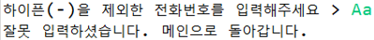
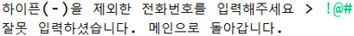
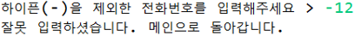
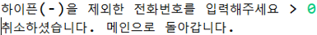
3
테스트 기능명 |  | 기본 기능 – 계좌 생성 | 테스트 설명 | 사용자가 계좌 생성을 위해 전화번호 입력 시, 그 입력값에 대한 처리
순번 | 테스트 항목 |  | 입력값 | 기대 결과 | 수행 결과 | 판정
1 | 영문을 입력한 경우 |  | Aa | 잘못 입력하셨습니다. 메인으로 돌아갑니다. |  | P
2 | 한글을 입력한 경우 |  | 김수한 | 잘못 입력하셨습니다. 메인으로 돌아갑니다. |  | P
3 | 특수문자를 입력한 경우 |  | !@# | 잘못 입력하셨습니다. 메인으로 돌아갑니다. |  | P
4 | 공백을 포함한 문자열을 입력한 경우 |  | 010 7777 8888 | 잘못 입력하셨습니다. 메인으로 돌아갑니다. |  | P
5 | 0-9외 다른 형식의 숫자를 입력한 경우 |  | -12 | 잘못 입력하셨습니다. 메인으로 돌아갑니다. |  | P
 |  |  | 12.12
6 | 전화번호 길이가 다른 경우 |  | 0107777888 | 잘못 입력하셨습니다. 메인으로 돌아갑니다. |  | P
 |  |  | 010777788888
7 | 전화번호의 형식이 일치하지 않을 경우 |  | 02077778888 | 잘못 입력하셨습니다. 메인으로 돌아갑니다. |  | P
8 | 0을 입력한 경우 |  | 0 | 취소하셨습니다. 메인으로 돌아갑니다. |  | P
테스트 요약
8개의 테스트 항목 중 10개의 입력값에 대해서 기대 결과와 수행 결과가 일치함.

Slide 12
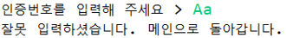
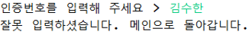
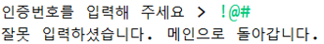
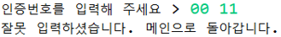
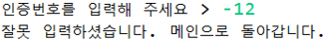
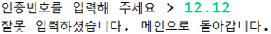
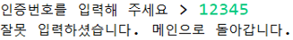
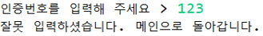
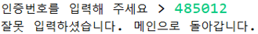
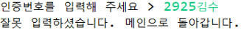
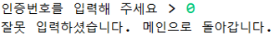
4
테스트 기능명 |  | 기본 기능 – 계좌 생성 | 테스트 설명 | 사용자가 계좌 생성을 위해 인증번호 입력 시, 그 입력값에 대한 처리
순번 | 테스트 항목 |  | 입력값 | 기대 결과 | 수행 결과 | 판정
1 | 영문을 입력한 경우 |  | Aa | 잘못 입력하셨습니다. 메인으로 돌아갑니다. |  | P
2 | 한글을 입력한 경우 |  | 김수한 | 잘못 입력하셨습니다. 메인으로 돌아갑니다. |  | P
3 | 특수문자를 입력한 경우 |  | !@# | 잘못 입력하셨습니다. 메인으로 돌아갑니다. |  | P
4 | 공백을 포함한 문자열을 입력한 경우 |  | 00 11 | 잘못 입력하셨습니다. 메인으로 돌아갑니다. |  | P
5 | 0-9외 다른 형식의 숫자를 입력한 경우 |  | -12 | 잘못 입력하셨습니다. 메인으로 돌아갑니다. |  | P
 |  |  | 12.12
6 | 인증번호 길이가 다른 경우 |  | 12345 | 잘못 입력하셨습니다. 메인으로 돌아갑니다. |  | P
 |  |  | 123
7 | 발급한 인증번호와 같은 숫자열이 있는 경우 * 각각 발급된 인증번호는 4850, 2925 |  | 485012 | 잘못 입력하셨습니다. 메인으로 돌아갑니다. |  | P
 |  |  | 2925김수
8 | 0을 입력한 경우 |  | 0 | 잘못 입력하셨습니다. 메인으로 돌아갑니다. |  | P
테스트 요약
8개의 테스트 항목 중 11개의 입력값에 대해서 기대 결과와 수행 결과가 일치함.

Slide 13
5
테스트 기능명 |  | 기본 기능 – 계좌 생성 | 테스트 설명 | 사용자가 계좌 생성을 위해 계좌 유형 입력 시, 그 입력값에 대한 처리
순번 | 테스트 항목 |  | 입력값 | 기대 결과 | 수행 결과 | 판정
1 | 영문을 입력한 경우 |  | Aa | 잘못 입력하셨습니다. 메인으로 돌아갑니다. |  | P
2 | 한글을 입력한 경우 |  | 김수한 | 잘못 입력하셨습니다. 메인으로 돌아갑니다. |  | P
3 | 특수문자를 입력한 경우 |  | !@# | 잘못 입력하셨습니다. 메인으로 돌아갑니다. |  | P
4 | 1 또는 2 외의 다른 형식의 숫자를 입력한 경우 |  | -12 | 잘못 입력하셨습니다. 메인으로 돌아갑니다. |  | P
 |  |  | 12.12
5 | 1 또는 2를 포함한 숫자를 입력한 경우 |  | 13 | 잘못 입력하셨습니다. 메인으로 돌아갑니다. |  | P
 |  |  | 23
6 | 0을 입력한 경우 |  | 0 | 취소하셨습니다. 메인으로 돌아갑니다. |  | P
테스트 요약
6개의 테스트 항목 중 8개의 입력값에 대해서 기대 결과와 수행 결과가 일치함.

Slide 14
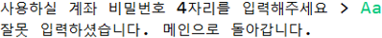
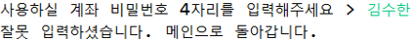
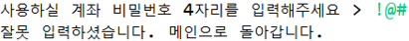
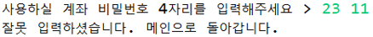
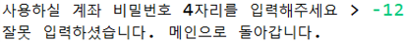
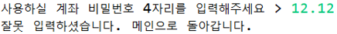
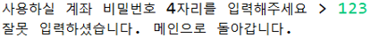
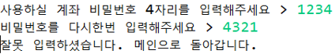
6
테스트 기능명 |  | 기본 기능 – 계좌 생성 | 테스트 설명 | 사용자가 계좌 생성을 위해 비밀번호 입력 시, 그 입력값에 대한 처리
순번 | 테스트 항목 |  | 입력값 | 기대 결과 | 수행 결과 | 판정
1 | 영문을 입력한 경우 |  | Aa | 잘못 입력하셨습니다. 메인으로 돌아갑니다. |  | P
2 | 한글을 입력한 경우 |  | 김수한 | 잘못 입력하셨습니다. 메인으로 돌아갑니다. |  | P
3 | 특수문자를 입력한 경우 |  | !@# | 잘못 입력하셨습니다. 메인으로 돌아갑니다. |  | P
4 | 공백을 포함한 문자열을 입력한 경우 |  | 23 11 | 잘못 입력하셨습니다. 메인으로 돌아갑니다. |  | P
5 | 0-9외 다른 형식의 숫자를 입력한 경우 |  | -12 | 잘못 입력하셨습니다. 메인으로 돌아갑니다. |  | P
 |  |  | 12.12
6 | 비밀번호 길이가 다른 경우 |  | 12345 | 잘못 입력하셨습니다. 메인으로 돌아갑니다. |  | P
 |  |  | 123
7 | 입력한 비밀번호를 확인하기 위해 다시 비밀번호를 입력할 때, 입력했던 비밀번호와 다른 경우 |  | 1234(초기 입력값) | 잘못 입력하셨습니다. 메인으로 돌아갑니다. |  | P
8 | 0을 입력한 경우 |  | 4321(확인 입력값)
테스트 요약
7개의 테스트 항목 중 10개의 입력값에 대해서 기대 결과와 수행 결과가 일치함.

Slide 15
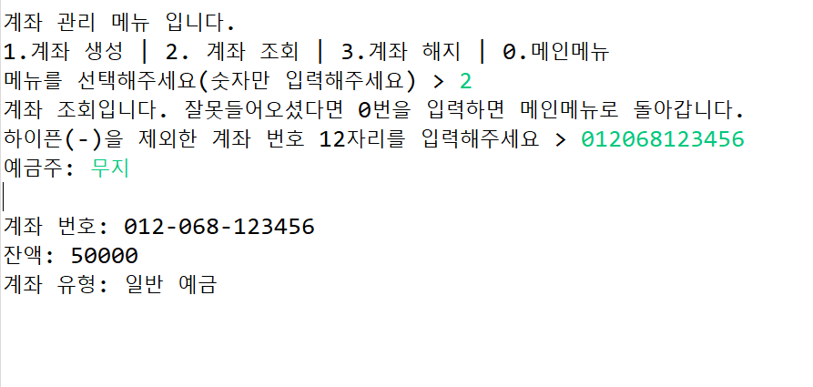
기본 기능 – 계좌 조회
메인 메뉴 > 계좌 관리 > 계좌 조회 – 정상 흐름 | 설명
 | 계좌 생성 선택 이름 입력
1
2

Slide 16
1
테스트 기능명 |  | 기본 기능 – 계좌 조회 | 테스트 설명 | 사용자가 계좌 조회를 위해 계좌 번호 입력 시, 그 입력값에 대한 처리
순번 | 테스트 항목 |  | 입력값 | 기대 결과 | 수행 결과 | 판정
1 | 영문을 입력한 경우 |  | Aa | 잘못 입력하셨습니다. 메인으로 돌아갑니다. |  | P
2 | 한글을 입력한 경우 |  | 김수한 | 잘못 입력하셨습니다. 메인으로 돌아갑니다. |  | P
3 | 특수문자를 입력한 경우 |  | !@# | 잘못 입력하셨습니다. 메인으로 돌아갑니다. |  | P
4 | 공백을 포함해서 입력한 경우 |  | 012 068 123456 | 잘못 입력하셨습니다. 메인으로 돌아갑니다. |  | P
5 | 0-9외 다른 형식의 숫자를 입력한 경우 |  | -12 | 잘못 입력하셨습니다. 메인으로 돌아갑니다. |  | P
 |  |  | 12.12
6 | 계좌 번호 길이가 다른 경우 |  | 01206889234 | 잘못 입력하셨습니다. 메인으로 돌아갑니다. |  | P
 |  |  | 0120688923460
7 | 계좌 번호의 형식이 일치하지 않을 경우 |  | 112068892346 | 잘못 입력하셨습니다. 메인으로 돌아갑니다. |  | P
8 | 0을 입력한 경우 |  | 012069892346
테스트 요약
7개의 테스트 항목 중 10개의 입력값에 대해서 기대 결과와 수행 결과가 일치함.
.
.
.
.
.
.
.
.
.

Slide 17
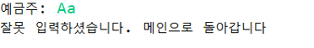
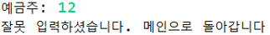
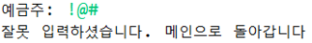





2
테스트 기능명 |  | 기본 기능 – 계좌 조회 | 테스트 설명 | 사용자가 계좌 조회를 위해 예금주 입력 시, 그 입력값에 대한 처리
순번 | 테스트 항목 |  | 입력값 | 기대 결과 | 수행 결과 | 판정
1 | 영문을 입력한 경우 |  | Aa | 잘못 입력하셨습니다. 메인으로 돌아갑니다. |  | P
2 | 숫자를 입력한 경우 |  | 12 | 잘못 입력하셨습니다. 메인으로 돌아갑니다. |  | P
3 | 특수문자를 입력한 경우 |  | !@# | 잘못 입력하셨습니다. 메인으로 돌아갑니다. |  | P
4 | 공백을 포함한 문자열을 입력한 경우 |  | 김 수한 | 잘못 입력하셨습니다. 메인으로 돌아갑니다. |  | P
5 | 두 글자 미만을 입력한 경우 |  | 강 | 잘못 입력하셨습니다. 메인으로 돌아갑니다. |  | P
6 | 모음만 입력한 경우 |  | ㅣㅏ | 잘못 입력하셨습니다. 메인으로 돌아갑니다. |  | P
7 | 자음만 입력한 경우 |  | ㄱㅂㅇ | 잘못 입력하셨습니다. 메인으로 돌아갑니다. |  | P
8 | 입력한 계좌번호와 입력한 예금주가 일치하지 않는 경우 * 실제 계좌주는 무지 |  | 라이언 | 잘못 입력하셨습니다. 메인으로 돌아갑니다. |  | P
테스트 요약
8개의 테스트 항목 중 8개의 입력값에 대해서 기대 결과와 수행 결과가 일치함.
.
.
.
.
.
.
.
.

Slide 18

기본 기능 – 계좌 해지
메인 메뉴 > 계좌 관리 > 계좌 해지 – 정상 흐름 | 설명
 | 계좌 번호 입력 비밀번호 입력 인증번호 입력
1
2
3

Slide 19

1
테스트 기능명 |  | 기본 기능 – 계좌 해지 | 테스트 설명 | 사용자가 계좌 해지를 위해 계좌 번호 입력 시, 그 입력값에 대한 처리
순번 | 테스트 항목 |  | 입력값 | 기대 결과 | 수행 결과 | 판정
1 | 영문을 입력한 경우 |  | Aa | 잘못 입력하셨습니다. 메인으로 돌아갑니다. |  | P
2 | 한글을 입력한 경우 |  | 김수한 | 잘못 입력하셨습니다. 메인으로 돌아갑니다. |  | P
3 | 특수문자를 입력한 경우 |  | !@# | 잘못 입력하셨습니다. 메인으로 돌아갑니다. |  | P
4 | 공백을 포함해서 입력한 경우 |  | 012 068 123456 | 잘못 입력하셨습니다. 메인으로 돌아갑니다. |  | P
5 | 0-9외 다른 형식의 숫자를 입력한 경우 |  | -12 | 잘못 입력하셨습니다. 메인으로 돌아갑니다. |  | P
 |  |  | 12.12
6 | 계좌 번호 길이가 다른 경우 |  | 01206889234 | 잘못 입력하셨습니다. 메인으로 돌아갑니다. |  | P
 |  |  | 0120688923460
7 | 계좌 번호의 형식이 일치하지 않을 경우 |  | 112068892346 | 잘못 입력하셨습니다. 메인으로 돌아갑니다. |  | P
8 | 0을 입력한 경우 |  | 012069892346
8 | 입력한 계좌 번호가 존재하지 않는 경우 |  | 012068123457 | 잘못 입력하셨습니다. 메인으로 돌아갑니다. |  | P
테스트 요약
8개의 테스트 항목 중 11개의 입력값에 대해서 기대 결과와 수행 결과가 일치함.

Slide 20

2
테스트 기능명 |  | 기본 기능 – 계좌 해지 | 테스트 설명 | 사용자가 계좌 해지를 위해 비밀번호 입력 시, 그 입력값에 대한 처리
순번 | 테스트 항목 |  | 입력값 | 기대 결과 | 수행 결과 | 판정
1 | 영문을 입력한 경우 |  | Aa | 잘못 입력하셨습니다. 메인으로 돌아갑니다. |  | P
2 | 한글을 입력한 경우 |  | 김수한 | 잘못 입력하셨습니다. 메인으로 돌아갑니다. |  | P
3 | 특수문자를 입력한 경우 |  | !@# | 잘못 입력하셨습니다. 메인으로 돌아갑니다. |  | P
4 | 공백을 포함한 문자열을 입력한 경우 |  | 23 11 | 잘못 입력하셨습니다. 메인으로 돌아갑니다. |  | P
5 | 0-9외 다른 형식의 숫자를 입력한 경우 |  | -12 | 잘못 입력하셨습니다. 메인으로 돌아갑니다. |  | P
 |  |  | 12.12
6 | 비밀번호 길이가 다른 경우 |  | 12345 | 잘못 입력하셨습니다. 메인으로 돌아갑니다. |  | P
 |  |  | 11
테스트 요약
6개의 테스트 항목 중 8개의 입력값에 대해서 기대 결과와 수행 결과가 일치함.

Slide 21


3
테스트 기능명 |  | 기본 기능 – 계좌 해지 | 테스트 설명 | 사용자가 계좌 해지를 위해 인증 번호 입력 시, 그 입력값에 대한 처리
순번 | 테스트 항목 |  | 입력값 | 기대 결과 | 수행 결과 | 판정
1 | 영문을 입력한 경우 |  | Aa | 잘못 입력하셨습니다. 메인으로 돌아갑니다. |  | P
2 | 한글을 입력한 경우 |  | 김수한 | 잘못 입력하셨습니다. 메인으로 돌아갑니다. |  | P
3 | 특수문자를 입력한 경우 |  | !@# | 잘못 입력하셨습니다. 메인으로 돌아갑니다. |  | P
4 | 공백을 포함한 문자열을 입력한 경우 * 올바른 인증번호는 5029 |  | 50 29 | 잘못 입력하셨습니다. 메인으로 돌아갑니다. |  | P
5 | 0-9외 다른 형식의 숫자를 입력한 경우 |  | -12 | 잘못 입력하셨습니다. 메인으로 돌아갑니다. |  | P
 |  |  | 12.12
6 | 인증번호 길이가 다른 경우 |  | 12345 | 잘못 입력하셨습니다. 메인으로 돌아갑니다. |  | P
 |  |  | 123
7 | 발급한 인증번호와 같은 숫자열이 있는 경우 * 각각 발급된 인증번호는 9110, 4292 |  | 911012 | 잘못 입력하셨습니다. 메인으로 돌아갑니다. |  | P
 |  |  | 4292김수
테스트 요약
총 8개의 테스트 항목 중 7개의 항목에 대한 10개의 입력값에 대해서 기대 결과와 수행 결과가 일치함.

Slide 22

3
테스트 기능명 |  | 기본 기능 – 계좌 해지 | 테스트 설명 | 사용자가 계좌 해지를 위해 인증 번호 입력 시, 그 입력값에 대한 처리
순번 | 테스트 항목 |  | 입력값 | 기대 결과 | 수행 결과 | 판정
8 | 해지할 계좌 번호가 데이터파일에 존재하고, 그 계좌 번호의 비밀번호와 일치하며 인증 번호를 바르게 입력했지만 계좌에 잔액이 남아있을 때 |  | (발급된 인증번호) | 계좌에 남은 금액을 정리해 주세요. |  | P
테스트 요약
총 8개의 테스트 항목 중 1개에 대한 1개의 입력값에 대해서 기대 결과와 수행 결과가 일치함.
.
.
.
.

Slide 23


입출금 기능 – 예금 입금
메인 메뉴 > 예금 입금 – 정상 흐름 | 설명
 | 계좌 번호 입력 입금 금액 입력 거래 정보 확인 명세표 출력 여부 선택
1
2
3
4

Slide 24

1
테스트 기능명 |  | 입출금 기능 – 예금 입금 | 테스트 설명 | 사용자가 입금을 하기 위해 계좌 번호 입력 시, 그 입력값에 대한 처리
순번 | 테스트 항목 |  | 입력값 | 기대 결과 | 수행 결과 | 판정
1 | 영문을 입력한 경우 |  | Aa | 잘못 입력하셨습니다. 메인으로 돌아갑니다. |  | P
2 | 한글을 입력한 경우 |  | 김수한 | 잘못 입력하셨습니다. 메인으로 돌아갑니다. |  | P
3 | 특수문자를 입력한 경우 |  | !@# | 잘못 입력하셨습니다. 메인으로 돌아갑니다. |  | P
4 | 공백을 포함해서 입력한 경우 |  | 012 068 123456 | 잘못 입력하셨습니다. 메인으로 돌아갑니다. |  | P
5 | 0-9외 다른 형식의 숫자를 입력한 경우 |  | -12 | 잘못 입력하셨습니다. 메인으로 돌아갑니다. |  | P
 |  |  | 12.12
6 | 계좌 번호 길이가 다른 경우 |  | 01206889234 | 잘못 입력하셨습니다. 메인으로 돌아갑니다. |  | P
 |  |  | 0120688923460
7 | 계좌 번호의 형식이 일치하지 않을 경우 |  | 112068892346 | 잘못 입력하셨습니다. 메인으로 돌아갑니다. |  | P
8 | 0을 입력한 경우 |  | 012069892346
8 | 입력한 계좌 번호가 존재하지 않는 경우 |  | 012068892345 | 잘못 입력하셨습니다. 메인으로 돌아갑니다. |  | P
테스트 요약
총 10개의 테스트 항목 중 8개의 테스트 항목의 11개의 입력값에 대해서 기대 결과와 수행 결과가 일치함.

Slide 25

1
테스트 기능명 |  | 입출금 기능 – 예금 입금 | 테스트 설명 | 사용자가 입금을 하기 위해 계좌 번호 입력 시, 그 입력값에 대한 처리
순번 | 테스트 항목 |  | 입력값 | 기대 결과 | 수행 결과 | 판정
9 | 계좌가 동결중인 경우 |  | (데이터 파일 내 계좌 번호) | 계좌가 동결중입니다. 메인메뉴로 돌아갑니다. |  | P
10 | 계좌가 휴면 계좌인 경우 |  | (데이터 파일 내 계좌 번호) | 휴면 계좌입니다. 메인메뉴로 돌아갑니다. |  | P
테스트 요약
총 10개의 테스트 항목 중 2개의 테스트 항목의 1개의 입력값에 대해서 기대 결과와 수행 결과가 일치함. 계좌 동결의 경우, 데이터 파일에 존재하는 계좌에 300만원 이상이 한 번에 이체되는 경우 해당 계좌를 동결. 휴면 계좌의 경우, 데이터 파일에 존재하는 계좌가 마지막 거래 날짜로부터 1년이 지나면 해당 계좌를 휴면 계좌로 전환.

Slide 26





2
테스트 기능명 |  | 입출금 기능 – 예금 입금 | 테스트 설명 | 사용자가 입금을 하기 위해 입금 금액 입력 시, 그 입력값에 대한 처리
순번 | 테스트 항목 |  | 입력값 | 기대 결과 | 수행 결과 | 판정
1 | 영문을 입력한 경우 |  | Aa | 잘못 입력하셨습니다. 메인으로 돌아갑니다. |  | P
2 | 한글을 입력한 경우 |  | 김수한 | 잘못 입력하셨습니다. 메인으로 돌아갑니다. |  | P
3 | 특수문자를 입력한 경우 |  | !@# | 잘못 입력하셨습니다. 메인으로 돌아갑니다. |  | P
4 | 0-9 외 다른 형식의 숫자를 입력한 경우 |  | -12 | 잘못 입력하셨습니다. 메인으로 돌아갑니다. |  | P
 |  |  | 12.12
5 | 공백을 포함해서 입력한 경우 |  | 2311 2222 | 잘못 입력하셨습니다. 메인으로 돌아갑니다. |  | P
테스트 요약
5개의 테스트 항목 중 6개의 입력값에 대해서 기대 결과와 수행 결과가 일치함.

Slide 27

입출금 기능 – 예금 출금
메인 메뉴 > 예금 출금 – 정상 흐름 | 설명
 | 계좌 번호 입력 출금 금액 입력 비밀번호 입력
1
2
3

Slide 28
1
테스트 기능명 |  | 입출금 기능 – 예금 출금 | 테스트 설명 | 사용자가 출금을 하기 위해 계좌 번호 입력 시, 그 입력값에 대한 처리
순번 | 테스트 항목 |  | 입력값 | 기대 결과 | 수행 결과 | 판정
1 | 영문을 입력한 경우 |  | Aa | 잘못 입력하셨습니다. 메인으로 돌아갑니다. |  | P
2 | 한글을 입력한 경우 |  | 김수한 | 잘못 입력하셨습니다. 메인으로 돌아갑니다. |  | P
3 | 특수문자를 입력한 경우 |  | !@# | 잘못 입력하셨습니다. 메인으로 돌아갑니다. |  | P
4 | 공백을 포함해서 입력한 경우 |  | 012 068 123456 | 잘못 입력하셨습니다. 메인으로 돌아갑니다. |  | P
5 | 0-9외 다른 형식의 숫자를 입력한 경우 |  | -12 | 잘못 입력하셨습니다. 메인으로 돌아갑니다. |  | P
 |  |  | 12.12
6 | 계좌 번호 길이가 다른 경우 |  | 01206889234 | 잘못 입력하셨습니다. 메인으로 돌아갑니다. |  | P
 |  |  | 0120688923460
7 | 계좌 번호의 형식이 일치하지 않을 경우 |  | 112068892346 | 잘못 입력하셨습니다. 메인으로 돌아갑니다. |  | P
8 | 0을 입력한 경우 |  | 012069892346
8 | 입력한 계좌 번호가 존재하지 않는 경우 |  | 012068892345 | 잘못 입력하셨습니다. 메인으로 돌아갑니다. |  | P
테스트 요약
총 11개의 테스트 항목 중 8개의 테스트 항목의 11개의 입력값에 대해서 기대 결과와 수행 결과가 일치함.

Slide 29

1
테스트 기능명 |  | 입출금 기능 – 예금 출금 | 테스트 설명 | 사용자가 출금을 하기 위해 계좌 번호 입력 시, 그 입력값에 대한 처리
순번 | 테스트 항목 |  | 입력값 | 기대 결과 | 수행 결과 | 판정
9 | 계좌가 동결중인 경우 |  | (데이터 파일 내 계좌 번호) | 계좌가 동결중입니다. 메인메뉴로 돌아갑니다. |  | P
10 | 계좌가 휴면 계좌인 경우 |  | (데이터 파일 내 계좌 번호) | 휴면 계좌입니다. 메인메뉴로 돌아갑니다. |  | P
11 | 계좌가 출금 제한 상태인 경우 |  | (데이터 파일 내 계좌 번호) | 계좌가 출금 제한 상태입니다. 메인메뉴로 돌아갑니다. |  | P
12 | 출금하려는 계좌가 적금 통장인 경우 |  | (데이터 파일 내 계좌 번호) | 적금 통장은 출금 하실 수 없습니다. 메뉴로 돌아갑니다. |  | P
테스트 요약
총 12개의 테스트 항목 중 4개의 테스트 항목의 2개의 입력값에 대해서 기대 결과와 수행 결과가 일치함. 계좌 동결의 경우, 데이터 파일에 존재하는 계좌에 300만원 이상이 한 번에 이체되는 경우 해당 계좌를 동결. 휴면 계좌의 경우, 데이터 파일에 존재하는 계좌가 마지막 거래 날짜로부터 1년이 지나면 해당 계좌를 휴면 계좌로 전환. 출금 제한의 경우, 일일 출금 한도를 초과했거나 그외 다양한 이유로 관리자가 임의로 설정 가능.

Slide 30

2
테스트 기능명 |  | 입출금 기능 – 예금 출금 | 테스트 설명 | 사용자가 출금을 하기 위해 출금 금액 입력 시, 그 입력값에 대한 처리
순번 | 테스트 항목 |  | 입력값 | 기대 결과 | 수행 결과 | 판정
1 | 영문을 입력한 경우 |  | Aa | 잘못 입력하셨습니다. 메인으로 돌아갑니다. |  | P
2 | 한글을 입력한 경우 |  | 김수한 | 잘못 입력하셨습니다. 메인으로 돌아갑니다. |  | P
3 | 특수문자를 입력한 경우 |  | !@# | 잘못 입력하셨습니다. 메인으로 돌아갑니다. |  | P
4 | 0-9 외 다른 형식의 숫자를 입력한 경우 |  | -12 | 1회 최소 출금 금액은 1만 원입니다. 메인으로 돌아갑니다. |  | P
 |  |  | 12.12 | 잘못 입력하셨습니다. 메인으로 돌아갑니다. |  | P
5 | 공백을 포함해서 입력한 경우 |  | 2311 2222 | 잘못 입력하셨습니다. 메인으로 돌아갑니다. |  | P
테스트 요약
총 8개의 테스트 항목 중 5개의 테스트 항목의 6개의 입력값에 대해서 기대 결과와 수행 결과가 일치함.

Slide 31



2
테스트 기능명 |  | 입출금 기능 – 예금 출금 | 테스트 설명 | 사용자가 출금을 하기 위해 출금 금액을 입력 시, 그 입력값에 대한 처리
순번 | 테스트 항목 |  | 입력값 | 기대 결과 | 수행 결과 | 판정
6 | 1회 출금 한도를 초과한 경우 |  | 1000001 | 1회 최대 출금 금액은 1백만 원입니다. 메인으로 돌아갑니다. |  | P
7 | 총 출금 한도를 초과한 경우 |  | 1000000 | 출금 한도 초과합니다. 출금할 계좌의 남은 한도: 00000 메인으로 돌아갑니다. |  | P
8 | 0원을 입력한 경우 |  | 0 | 1회 최소 출금 금액은 1만 원입니다. 메인으로 돌아갑니다. |  | P
테스트 요약
총 8개의 테스트 항목 중 3개의 테스트 항목의 3개의 입력값에 대해서 기대 결과와 수행 결과가 일치함.

Slide 32

3
테스트 기능명 |  | 입출금 기능 – 예금 출금 | 테스트 설명 | 사용자가 출금을 하기 위해 비밀번호 입력 시, 그 입력값에 대한 처리
순번 | 테스트 항목 |  | 입력값 | 기대 결과 | 수행 결과 | 판정
1 | 영문을 입력한 경우 |  | Aa | 잘못 입력하셨습니다. 메인으로 돌아갑니다. |  | P
2 | 한글을 입력한 경우 |  | 김수한 | 잘못 입력하셨습니다. 메인으로 돌아갑니다. |  | P
3 | 특수문자를 입력한 경우 |  | !@# | 잘못 입력하셨습니다. 메인으로 돌아갑니다. |  | P
4 | 공백을 포함한 문자열을 입력한 경우 |  | 23 11 | 잘못 입력하셨습니다. 메인으로 돌아갑니다. |  | P
5 | 0-9외 다른 형식의 숫자를 입력한 경우 |  | -12 | 잘못 입력하셨습니다. 메인으로 돌아갑니다. |  | P
 |  |  | 12.12
6 | 비밀번호 길이가 다른 경우 |  | 12345 | 잘못 입력하셨습니다. 메인으로 돌아갑니다. |  | P
 |  |  | 123
테스트 요약
6개의 테스트 항목 중 8개의 입력값에 대해서 기대 결과와 수행 결과가 일치함.

Slide 33

입출금 기능 – 계좌 이체
메인 메뉴 > 계좌 이체 – 정상 흐름 | 설명
 | 송금인 계좌 번호 입력 송금 금액 입력 수금인 계좌 번호 입력 비밀번호 입력
1
2
3
4

Slide 34

1
테스트 기능명 |  | 입출금 기능 – 계좌 이체 | 테스트 설명 | 사용자가 계좌 이체를 하기 위해 송금인의 계좌 번호 입력 시, 그 입력값에 대한 처리
순번 | 테스트 항목 |  | 입력값 | 기대 결과 | 수행 결과 | 판정
1 | 영문을 입력한 경우 |  | Aa | 잘못 입력하셨습니다. 메인으로 돌아갑니다. |  | P
2 | 한글을 입력한 경우 |  | 김수한 | 잘못 입력하셨습니다. 메인으로 돌아갑니다. |  | P
3 | 특수문자를 입력한 경우 |  | !@# | 잘못 입력하셨습니다. 메인으로 돌아갑니다. |  | P
4 | 공백을 포함해서 입력한 경우 |  | 012 068 123456 | 잘못 입력하셨습니다. 메인으로 돌아갑니다. |  | P
5 | 0-9외 다른 형식의 숫자를 입력한 경우 |  | -12 | 잘못 입력하셨습니다. 메인으로 돌아갑니다. |  | P
 |  |  | 12.12
6 | 계좌 번호 길이가 다른 경우 |  | 01206889234 | 잘못 입력하셨습니다. 메인으로 돌아갑니다. |  | P
 |  |  | 0120688923460
7 | 계좌 번호의 형식이 일치하지 않을 경우 |  | 112068892346 | 잘못 입력하셨습니다. 메인으로 돌아갑니다. |  | P
8 | 0을 입력한 경우 |  | 012069892346
8 | 송금인의 계좌 번호가 존재하지 않는 경우 |  | 012068123457 | 존재하지 않는 계좌입니다. 메인으로 돌아갑니다. |  | P
9 | 0을 입력한 경우 |  | 0 | 잘못 입력하셨습니다. 메인으로 돌아갑니다. |  | P
테스트 요약
총 13개의 테스트 항목 중 9개의 테스트 항목의 12개의 입력값에 대해서 기대 결과와 수행 결과가 일치함.

Slide 35

1
테스트 기능명 |  | 입출금 기능 – 계좌 이체 | 테스트 설명 | 사용자가 계좌 이체를 하기 위해 송금인의 계좌 번호 입력 시, 그 입력값에 대한 처리
순번 | 테스트 항목 |  | 입력값 | 기대 결과 | 수행 결과 | 판정
10 | 계좌가 동결중인 경우 |  | (데이터 파일 내 계좌 번호) | 계좌가 동결중입니다. 메인메뉴로 돌아갑니다. |  | P
11 | 계좌가 휴면 계좌인 경우 |  | (데이터 파일 내 계좌 번호) | 휴면 계좌입니다. 메인메뉴로 돌아갑니다. |  | P
12 | 계좌가 이체 제한 상태인 경우 |  | (데이터 파일 내 계좌 번호) | 계좌가 이체 제한 상태입니다. 메인메뉴로 돌아갑니다. |  | P
13 | 계좌가 적금 통장인 경우 |  | (데이터 파일 내 계좌 번호) | 적금 통장은 이체 하실 수 없습니다. 메뉴로 돌아갑니다. |  | P
테스트 요약
총 13개의 테스트 항목 중 4개의 테스트 항목의 1개의 입력값에 대해서 기대 결과와 수행 결과가 일치함. 계좌 동결의 경우, 데이터 파일에 존재하는 계좌에 300만원 이상이 한 번에 이체되는 경우 해당 계좌를 동결. 휴면 계좌의 경우, 데이터 파일에 존재하는 계좌가 마지막 거래 날짜로부터 1년이 지나면 해당 계좌를 휴면 계좌로 전환. 이체 제한의 경우, 일일 이체 한도를 초과하거나 그 외 다양한 이유로 관리자가 임의로 설정 가능.

Slide 36






2
테스트 기능명 |  | 입출금 기능 – 계좌 이체 | 테스트 설명 | 사용자가 계좌 이체를 하기 위해 송금할 금액 입력 시, 그 입력값에 대한 처리
순번 | 테스트 항목 |  | 입력값 | 기대 결과 | 수행 결과 | 판정
1 | 영문을 입력한 경우 |  | Aa | 잘못 입력하셨습니다. 메인으로 돌아갑니다. |  | P
2 | 한글을 입력한 경우 |  | 김수한 | 잘못 입력하셨습니다. 메인으로 돌아갑니다. |  | P
3 | 특수문자를 입력한 경우 |  | !@# | 잘못 입력하셨습니다. 메인으로 돌아갑니다. |  | P
4 | 0-9 외 다른 형식의 숫자를 입력한 경우 |  | -12 | 잘못 입력하셨습니다. 메인으로 돌아갑니다. |  | P
 |  |  | 12.12
5 | 공백을 포함해서 입력한 경우 |  | 2311 2222 | 잘못 입력하셨습니다. 메인으로 돌아갑니다. |  | P
테스트 요약
총 7개의 테스트 항목 중 5개의 테스트 항목의 6개의 입력값에 대해서 기대 결과와 수행 결과가 일치함.

Slide 37


2
테스트 기능명 |  | 입출금 기능 – 계좌 이체 | 테스트 설명 | 사용자가 계좌 이체를 하기 위해 송금액 입력 시, 그 입력값에 대한 처리
순번 | 테스트 항목 |  | 입력값 | 기대 결과 | 수행 결과 | 판정
6 | 1회 이체 한도를 초과한 경우 |  | 6000001 | 1회 최대 이체 금액은 6백만 원입니다. 메인으로 돌아갑니다. |  | P
7 | 일일 이체 한도를 초과한 경우 |  | 3000000 | 이체 한도 초과입니다. 송금할 계좌의 남은 한도: 1000000 메인메뉴로 돌아갑니다 |  | P
테스트 요약
총 7개의 테스트 항목 중 2개의 테스트 항목의 2개의 입력값에 대해서 기대 결과와 수행 결과가 일치함.

Slide 38








3
테스트 기능명 |  | 입출금 기능 – 계좌 이체 | 테스트 설명 | 사용자가 계좌 이체를 하기 위해 수금인의 계좌 번호 입력 시, 그 입력값에 대한 처리
순번 | 테스트 항목 |  | 입력값 | 기대 결과 | 수행 결과 | 판정
1 | 영문을 입력한 경우 |  | Aa | 잘못 입력하셨습니다. 메인으로 돌아갑니다. |  | P
2 | 한글을 입력한 경우 |  | 김수한 | 잘못 입력하셨습니다. 메인으로 돌아갑니다. |  | P
3 | 특수문자를 입력한 경우 |  | !@# | 잘못 입력하셨습니다. 메인으로 돌아갑니다. |  | P
4 | 공백을 포함해서 입력한 경우 |  | 012 068 123456 | 잘못 입력하셨습니다. 메인으로 돌아갑니다. |  | P
5 | 0-9외 다른 형식의 숫자를 입력한 경우 |  | -12 | 잘못 입력하셨습니다. 메인으로 돌아갑니다. |  | P
 |  |  | 12.12
6 | 계좌 번호 길이가 다른 경우 |  | 01206889234 | 잘못 입력하셨습니다. 메인으로 돌아갑니다. |  | P
 |  |  | 0120688923460
7 | 입력한 계좌 번호가 존재하지 않는 경우 |  | 012068892345 | 존재하지 않는 계좌입니다. 메인으로 돌아갑니다. |  | P
8 | 0을 입력한 경우 |  | 0 | 잘못 입력하셨습니다. 메인으로 돌아갑니다. |  | P
테스트 요약
총 11개의 테스트 항목 중 8개의 테스트 항목의 10개의 입력값에 대해서 기대 결과와 수행 결과가 일치함.

Slide 39




3
테스트 기능명 |  | 입출금 기능 – 계좌 이체 | 테스트 설명 | 사용자가 계좌 이체를 하기 위해 수금인의 계좌번호 입력 시, 그 입력값에 대한 처리
순번 | 테스트 항목 |  | 입력값 | 기대 결과 | 수행 결과 | 판정
9 | 계좌 번호의 형식이 일치하지 않을 경우 |  | 112068892346 | 존재하지 않는 계좌입니다. 메인으로 돌아갑니다 |  | P
8 | 0을 입력한 경우 |  | 012069892346
10 | 수금인의 계좌번호가 존재하지 않을 경우 |  | 012068456789 | 존재하지 않는 계좌입니다. 메인으로 돌아갑니다 |  | P
11 | 수금인의 계좌번호가 송금인의 계좌번호와 동일한 경우 |  | 012068123456 | 계좌번호가 동일합니다. 메인으로 돌아갑니다. |  | P
테스트 요약
총 11개의 테스트 항목 중 3개의 테스트 항목의 4개의 입력값에 대해서 기대 결과와 수행 결과가 일치함.

Slide 40
4
테스트 기능명 |  | 입출금 기능 – 계좌 이체 | 테스트 설명 | 사용자가 계좌 이체를 하기 위해 비밀번호 입력 시, 그 입력값에 대한 처리
순번 | 테스트 항목 |  | 입력값 | 기대 결과 | 수행 결과 | 판정
1 | 영문을 입력한 경우 |  | Aa | 잘못 입력하셨습니다. 메인으로 돌아갑니다. |  | P
2 | 한글을 입력한 경우 |  | 김수한 | 잘못 입력하셨습니다. 메인으로 돌아갑니다. |  | P
3 | 특수문자를 입력한 경우 |  | !@# | 잘못 입력하셨습니다. 메인으로 돌아갑니다. |  | P
4 | 공백을 포함한 문자열을 입력한 경우 |  | 23 11 | 잘못 입력하셨습니다. 메인으로 돌아갑니다. |  | P
5 | 0-9외 다른 형식의 숫자를 입력한 경우 |  | -12 | 잘못 입력하셨습니다. 메인으로 돌아갑니다. |  | P
 |  |  | 12.12
6 | 비밀번호 길이가 다른 경우 |  | 12345 | 잘못 입력하셨습니다. 메인으로 돌아갑니다. |  | P
 |  |  | 123
테스트 요약
6개의 테스트 항목 중 8개의 입력값에 대해서 기대 결과와 수행 결과가 일치함.

Slide 41

관리자 기능 – 관리자 인증
메인 메뉴 > 관리자 인증 – 정상 흐름 | 설명
 | 관리자 코드 입력 관리자 비밀번호 입력 관리자 메뉴 선택
1
2

Slide 42








1
테스트 기능명 |  | 관리자 기능 – 관리자 인증 | 테스트 설명 | 관리자가 관리자 인증을 하기 위해 관리자 비밀번호 입력 시, 그 입력값에 대한 처리
순번 | 테스트 항목 |  | 입력값 | 기대 결과 | 수행 결과 | 판정
1 | 영문을 입력한 경우 |  | Aa | 잘못 입력하셨습니다. 메인으로 돌아갑니다. |  | P
2 | 한글을 입력한 경우 |  | 김수한 | 잘못 입력하셨습니다. 메인으로 돌아갑니다. |  | P
3 | 특수문자를 입력한 경우 |  | !@# | 잘못 입력하셨습니다. 메인으로 돌아갑니다. |  | P
4 | 공백을 포함한 문자열을 입력한 경우 |  | 12 34 | 잘못 입력하셨습니다. 메인으로 돌아갑니다. |  | P
5 | 0-9외 다른 형식의 숫자를 입력한 경우 |  | -12 | 잘못 입력하셨습니다. 메인으로 돌아갑니다. |  | P
 |  |  | 12.12
6 | 비밀번호 길이가 다른 경우 |  | 12345 | 잘못 입력하셨습니다. 메인으로 돌아갑니다. |  | P
 |  |  | 123
테스트 요약
6개의 테스트 항목 중 8개의 입력값에 대해서 기대 결과와 수행 결과가 일치함.

Slide 43






2
테스트 기능명 |  | 관리자 기능 – 관리자 인증 | 테스트 설명 | 관리자가 사용할 메뉴를 선택 시, 그 입력값에 대한 처리
순번 | 테스트 항목 |  | 입력값 | 기대 결과 | 수행 결과 | 판정
1 | 영문을 입력한 경우 |  | Aa | 잘못 입력하셨습니다. 다시 입력하세요. |  | P
2 | 한글을 입력한 경우 |  | 김수한 | 잘못 입력하셨습니다. 다시 입력하세요. |  | P
3 | 특수문자를 입력한 경우 |  | !@# | 잘못 입력하셨습니다. 다시 입력하세요. |  | P
4 | 표기된 메뉴 선택자 외 다른 수를 입력한 경우 * 초기 관리자 메뉴의 경우 3번 선택자가 없음 |  | -12 | 잘못 입력하셨습니다. 다시 입력하세요. |  | P
 |  |  | 12.12
 |  |  | 3
테스트 요약
4개의 테스트 항목 중 6개의 입력값에 대해서 기대 결과와 수행 결과가 일치함.

Slide 44



관리자 기능 – 사용자 관리
메인 메뉴 > 관리자 인증 > 사용자 관리 > 사용자 수정 – 정상 흐름 | 설명
 | 사용자 수정선택 수정할 계좌번호 입력 관리자 비밀번호 입력 수정할 정보 선택 수정 내용 입력 수정 내용 재확인
1
2
3
4
5
6

Slide 45











2
테스트 기능명 |  | 관리자 기능 – 사용자 관리 | 테스트 설명 | 관리자가 수정할 계좌의 계좌 번호 입력 시, 그 입력값에 대한 처리
순번 | 테스트 항목 |  | 입력값 | 기대 결과 | 수행 결과 | 판정
1 | 영문을 입력한 경우 |  | Aa | 잘못 입력하셨습니다. 메뉴로 돌아갑니다. |  | P
2 | 한글을 입력한 경우 |  | 김수한 | 잘못 입력하셨습니다. 메뉴로 돌아갑니다. |  | P
3 | 특수문자를 입력한 경우 |  | !@# | 잘못 입력하셨습니다. 메뉴로 돌아갑니다. |  | P
4 | 공백을 포함해서 입력한 경우 |  | 012 068 123456 | 잘못 입력하셨습니다. 메뉴로 돌아갑니다. |  | P
5 | 0-9외 다른 형식의 숫자를 입력한 경우 |  | -12 | 잘못 입력하셨습니다. 메뉴로 돌아갑니다. |  | P
 |  |  | 12.12
6 | 계좌 번호 길이가 다른 경우 |  | 01206889234 | 잘못 입력하셨습니다. 메뉴로 돌아갑니다. |  | P
 |  |  | 0120688923460
7 | 계좌 번호의 형식이 일치하지 않을 경우 |  | 011068123456 | 잘못 입력하셨습니다. 메뉴로 돌아갑니다. |  | P
8 | 0을 입력한 경우 |  | 012069892346
8 | 입력한 계좌 번호가 존재하지 않는 경우 |  | 012068123457 | 존재하지 않는 계좌입니다. |  | P
테스트 요약
8개의 테스트 항목의 11개의 입력값에 대해서 기대 결과와 수행 결과가 일치함.

Slide 46
3
테스트 기능명 |  | 관리자 기능 – 사용자 관리 | 테스트 설명 | 수정할 계좌의 정보 선택을 위해 관리자 비밀번호 입력 시, 그 입력값에 대한 처리
순번 | 테스트 항목 |  | 입력값 | 기대 결과 | 수행 결과 | 판정
1 | 영문을 입력한 경우 |  | Aa | 잘못 입력하셨습니다. 메뉴로 돌아갑니다. |  | P
2 | 한글을 입력한 경우 |  | 김수한 | 잘못 입력하셨습니다. 메뉴로 돌아갑니다. |  | P
3 | 특수문자를 입력한 경우 |  | !@# | 잘못 입력하셨습니다. 메뉴로 돌아갑니다. |  | P
4 | 공백을 포함한 문자열을 입력한 경우 |  | 12 34 | 잘못 입력하셨습니다. 메뉴로 돌아갑니다. |  | P
5 | 0-9외 다른 형식의 숫자를 입력한 경우 |  | -12 | 잘못 입력하셨습니다. 메뉴로 돌아갑니다. |  | P
 |  |  | 12.12
6 | 비밀번호 길이가 다른 경우 |  | 12345 | 잘못 입력하셨습니다. 메뉴로 돌아갑니다. |  | P
 |  |  | 123
테스트 요약
6개의 테스트 항목 중 8개의 입력값에 대해서 기대 결과와 수행 결과가 일치함.

Slide 47




4
테스트 기능명 |  | 관리자 기능 – 사용자 관리 | 테스트 설명 | 관리자가 수정할 정보를 선택할 시, 그 입력값에 대한 처리
순번 | 테스트 항목 |  | 입력값 | 기대 결과 | 수행 결과 | 판정
1 | 영문을 입력한 경우 |  | Aa | 잘못 입력하셨습니다. 메뉴로 돌아갑니다. |  | P
2 | 한글을 입력한 경우 |  | 김수한 | 잘못 입력하셨습니다. 메뉴로 돌아갑니다. |  | P
3 | 특수문자를 입력한 경우 |  | !@# | 잘못 입력하셨습니다. 메뉴로 돌아갑니다. |  | P
4 | 공백을 포함한 문자열을 입력한 경우 |  | (공백)1(공백) | 잘못 입력하셨습니다. 메뉴로 돌아갑니다. |  | P
5 | 0-9외 다른 형식의 숫자를 입력한 경우 |  | -1 | 잘못 입력하셨습니다. 메뉴로 돌아갑니다. |  | P
 |  |  | 1.0
6 | 표기된 메뉴 선택자 외 다른 수를 입력한 경우 * 10번 선택지가 없음. |  | 10 | 잘못 입력하셨습니다. 메뉴로 돌아갑니다. |  | P
테스트 요약
6개의 테스트 항목 중 7개의 입력값에 대해서 기대 결과와 수행 결과가 일치함.

Slide 48







5
테스트 기능명 |  | 관리자 기능 – 사용자 관리 | 테스트 설명 | 관리자가 수정할 이름 입력 시, 그 입력값에 대한 처리
순번 | 테스트 항목 |  | 입력값 | 기대 결과 | 수행 결과 | 판정
1 | 영문을 입력한 경우 |  | Aa | 잘못 입력하셨습니다. 메뉴로 돌아갑니다. |  | P
2 | 숫자를 입력한 경우 |  | 12 | 잘못 입력하셨습니다. 메뉴로 돌아갑니다. |  | P
3 | 특수문자를 입력한 경우 |  | !@# | 잘못 입력하셨습니다. 메뉴로 돌아갑니다. |  | P
4 | 공백을 포함한 문자열을 입력한 경우 |  | 김 수한 | 잘못 입력하셨습니다. 메뉴로 돌아갑니다. |  | P
5 | 두 글자 미만을 입력한 경우 |  | 강 | 잘못 입력하셨습니다. 메뉴로 돌아갑니다. |  | P
6 | 모음만 입력한 경우 |  | ㅣㅏ | 잘못 입력하셨습니다. 메뉴로 돌아갑니다. |  | P
7 | 자음만 입력한 경우 |  | ㄱ | 잘못 입력하셨습니다. 메뉴로 돌아갑니다. |  | P
테스트 요약
7개의 테스트 항목 중 7개의 입력값에 대해서 기대 결과와 수행 결과가 일치함.

Slide 49









5
테스트 기능명 |  | 관리자 기능 – 사용자 관리 | 테스트 설명 | 관리자가 수정할 일련번호 입력 시, 그 입력값에 대한 처리
순번 | 테스트 항목 |  | 입력값 | 기대 결과 | 수행 결과 | 판정
1 | 영문을 입력한 경우 |  | Aa | 잘못 입력하셨습니다. 메뉴로 돌아갑니다. |  | P
2 | 한글을 입력한 경우 |  | 김수한 | 잘못 입력하셨습니다. 메뉴로 돌아갑니다. |  | P
3 | 특수문자를 입력한 경우 |  | !@# | 잘못 입력하셨습니다. 메뉴로 돌아갑니다. |  | P
4 | 공백을 포함해서 입력한 경우 |  | 231 112 | 잘못 입력하셨습니다. 메뉴로 돌아갑니다. |  | P
5 | 0-9외 다른 형식의 숫자를 입력한 경우 |  | -12345 | 잘못 입력하셨습니다. 메뉴로 돌아갑니다. |  | P
 |  |  | 12.12
6 | 일련번호 길이가 다른 경우 |  | 12345 | 잘못 입력하셨습니다. 메뉴로 돌아갑니다. |  | P
 |  |  | 1234567
7 | 동일한 계좌가 존재하는 경우 |  | 123456 | 이미 존재하는 계좌 입니다. |  | P
테스트 요약
7개의 테스트 항목 중 9개의 입력값에 대해서 기대 결과와 수행 결과가 일치함.

Slide 50









5
테스트 기능명 |  | 관리자 기능 – 사용자 관리 | 테스트 설명 | 관리자가 수정할 주민번호 입력 시, 그 입력값에 대한 처리
순번 | 테스트 항목 |  | 입력값 | 기대 결과 | 수행 결과 | 판정
1 | 영문을 입력한 경우 |  | Aa | 잘못 입력하셨습니다. 메뉴로 돌아갑니다. |  | P
2 | 한글을 입력한 경우 |  | 김수한 | 잘못 입력하셨습니다. 메뉴로 돌아갑니다. |  | P
3 | 특수문자를 입력한 경우 |  | !@# | 잘못 입력하셨습니다. 메뉴로 돌아갑니다. |  | P
4 | 공백을 포함한 문자열을 입력한 경우 |  | 830422 1185600 | 잘못 입력하셨습니다. 메뉴로 돌아갑니다. |  | P
5 | 0-9외 다른 형식의 숫자를 입력한 경우 |  | -12 | 잘못 입력하셨습니다. 메뉴로 돌아갑니다. |  | P
 |  |  | 12.12
6 | 주민번호 길이가 다른 경우 |  | 830422118560 | 잘못 입력하셨습니다. 메뉴로 돌아갑니다. |  | P
 |  |  | 83042211856000
7 | 주민번호의 형식이 일치하지 않을 경우 |  | 8304321185600 | 잘못 입력하셨습니다. 메뉴로 돌아갑니다. |  | P
 |  |  | 8313221185600
테스트 요약
7개의 테스트 항목 중 10개의 입력값에 대해서 기대 결과와 수행 결과가 일치함.

Slide 51









5
테스트 기능명 |  | 관리자 기능 – 사용자 관리 | 테스트 설명 | 관리자가 수정할 전화번호 입력 시, 그 입력값에 대한 처리
순번 | 테스트 항목 |  | 입력값 | 기대 결과 | 수행 결과 | 판정
1 | 영문을 입력한 경우 |  | Aa | 잘못 입력하셨습니다. 메뉴로 돌아갑니다. |  | P
2 | 한글을 입력한 경우 |  | 김수한 | 잘못 입력하셨습니다. 메뉴로 돌아갑니다. |  | P
3 | 특수문자를 입력한 경우 |  | !@# | 잘못 입력하셨습니다. 메뉴로 돌아갑니다. |  | P
4 | 공백을 포함한 문자열을 입력한 경우 |  | 010 7777 8888 | 잘못 입력하셨습니다. 메뉴로 돌아갑니다. |  | P
5 | 0-9외 다른 형식의 숫자를 입력한 경우 |  | -12 | 잘못 입력하셨습니다. 메뉴로 돌아갑니다. |  | P
 |  |  | 12.12
6 | 전화번호 길이가 다른 경우 |  | 010777888 | 잘못 입력하셨습니다. 메뉴로 돌아갑니다. |  | P
 |  |  | 010777788888
7 | 전화번호의 형식이 일치하지 않을 경우 |  | 02077778888 | 잘못 입력하셨습니다. 메뉴로 돌아갑니다. |  | P
테스트 요약
7개의 테스트 항목 중 9개의 입력값에 대해서 기대 결과와 수행 결과가 일치함.

Slide 52






5
테스트 기능명 |  | 관리자 기능 – 사용자 관리 | 테스트 설명 | 관리자가 수정할 잔액 입력 시, 그 입력값에 대한 처리
순번 | 테스트 항목 |  | 입력값 | 기대 결과 | 수행 결과 | 판정
1 | 영문을 입력한 경우 |  | Aa | 잘못 입력하셨습니다. 메뉴로 돌아갑니다. |  | P
2 | 한글을 입력한 경우 |  | 김수한 | 잘못 입력하셨습니다. 메뉴로 돌아갑니다. |  | P
3 | 특수문자를 입력한 경우 |  | !@# | 잘못 입력하셨습니다. 메뉴로 돌아갑니다. |  | P
4 | 공백을 포함한 문자열을 입력한 경우 |  | 1 000000 | 잘못 입력하셨습니다. 메뉴로 돌아갑니다. |  | P
5 | 0-9외 다른 형식의 숫자를 입력한 경우 |  | -1 | 음수로는 입력할 수 없습니다. |  | P
 |  |  | 12.12 | 잘못 입력하셨습니다. 메뉴로 돌아갑니다.
테스트 요약
5개의 테스트 항목 중 6개의 입력값에 대해서 기대 결과와 수행 결과가 일치함.

Slide 53








5
테스트 기능명 |  | 관리자 기능 – 사용자 관리 | 테스트 설명 | 관리자가 수정할 비밀번호 입력 시, 그 입력값에 대한 처리
순번 | 테스트 항목 |  | 입력값 | 기대 결과 | 수행 결과 | 판정
1 | 영문을 입력한 경우 |  | Aa | 잘못 입력하셨습니다. 메뉴로 돌아갑니다. |  | P
2 | 한글을 입력한 경우 |  | 김수한 | 잘못 입력하셨습니다. 메뉴로 돌아갑니다. |  | P
3 | 특수문자를 입력한 경우 |  | !@# | 잘못 입력하셨습니다. 메뉴로 돌아갑니다. |  | P
4 | 공백을 포함한 문자열을 입력한 경우 |  | 12 34 | 잘못 입력하셨습니다. 메뉴로 돌아갑니다. |  | P
5 | 0-9외 다른 형식의 숫자를 입력한 경우 |  | -1234 | 잘못 입력하셨습니다. 메뉴로 돌아갑니다. |  | P
 |  |  | 12.34
6 | 비밀번호 길이가 다른 경우 |  | 12345 | 잘못 입력하셨습니다. 메뉴로 돌아갑니다. |  | P
 |  |  | 123
테스트 요약
6개의 테스트 항목 중 8개의 입력값에 대해서 기대 결과와 수행 결과가 일치함.

Slide 54






5
테스트 기능명 |  | 관리자 기능 – 사용자 관리 | 테스트 설명 | 관리자가 계좌 상태 수정 시, 그 입력값에 대한 처리
순번 | 테스트 항목 |  | 입력값 | 기대 결과 | 수행 결과 | 판정
1 | 영문을 입력한 경우 |  | Aa | 잘못 입력하셨습니다. 메뉴로 돌아갑니다. |  | P
2 | 한글을 입력한 경우 |  | 김수한 | 잘못 입력하셨습니다. 메뉴로 돌아갑니다. |  | P
3 | 특수문자를 입력한 경우 |  | !@# | 잘못 입력하셨습니다. 메뉴로 돌아갑니다. |  | P
4 | 표기된 메뉴 선택자 외 다른 수를 입력한 경우 * 6번 선택지가 없음. |  | 6 | 잘못 입력하셨습니다. 메뉴로 돌아갑니다. |  | P
5 | 0-9외 다른 형식의 숫자를 입력한 경우 |  | -1 | 잘못 입력하셨습니다. 메뉴로 돌아갑니다. |  | P
 |  |  | 1.0
테스트 요약
5개의 테스트 항목 중 6개의 입력값에 대해서 기대 결과와 수행 결과가 일치함.

Slide 55






5
테스트 기능명 |  | 관리자 기능 – 사용자 관리 | 테스트 설명 | 관리자가 계좌 한도 수정 시, 그 입력값에 대한 처리
순번 | 테스트 항목 |  | 입력값 | 기대 결과 | 수행 결과 | 판정
1 | 영문을 입력한 경우 |  | Aa | 잘못 입력하셨습니다. 메뉴로 돌아갑니다. |  | P
2 | 한글을 입력한 경우 |  | 김수한 | 잘못 입력하셨습니다. 메뉴로 돌아갑니다. |  | P
3 | 특수문자를 입력한 경우 |  | !@# | 잘못 입력하셨습니다. 메뉴로 돌아갑니다. |  | P
4 | 표기된 메뉴 선택자 외 다른 수를 입력한 경우 * 3번 선택지가 없음. |  | 3 | 잘못 입력하셨습니다. 메뉴로 돌아갑니다. |  | P
5 | 0-9외 다른 형식의 숫자를 입력한 경우 |  | -1 | 잘못 입력하셨습니다. 메뉴로 돌아갑니다. |  | P
 |  |  | 1.0
테스트 요약
5개의 테스트 항목 중 6개의 입력값에 대해서 기대 결과와 수행 결과가 일치함.

Slide 56


6
테스트 기능명 |  | 관리자 기능 – 사용자 관리 | 테스트 설명 | 관리자가 수정을 마치고 수정을 진행할 시, 그 입력값에 대한 처리
순번 | 테스트 항목 |  | 입력값 | 기대 결과 | 수행 결과 | 판정
1 | 영문을 입력한 경우 |  | Aa | 잘못 입력하셨습니다. 메뉴로 돌아갑니다. |  | P
2 | 한글을 입력한 경우 |  | 김수한 | 잘못 입력하셨습니다. 메뉴로 돌아갑니다. |  | P
3 | 특수문자를 입력한 경우 |  | !@# | 잘못 입력하셨습니다. 메뉴로 돌아갑니다. |  | P
4 | 공백을 포함해서 입력한 경우 |  | (공백)1(공백) | 잘못 입력하셨습니다. 메뉴로 돌아갑니다. |  | P
5 | 0-9외 다른 형식의 숫자를 입력한 경우 |  | -1 | 잘못 입력하셨습니다. 메뉴로 돌아갑니다. |  | P
 |  |  | 12.12
테스트 요약
5개의 테스트 항목 중 6개의 입력값에 대해서 기대 결과와 수행 결과가 일치함.

Slide 57

관리자 기능 – 사용자 관리
메인 메뉴 > 관리자 인증 > 사용자 관리 > 사용자 추가 – 정상 흐름 | 설명
 | 이름 입력 주민번호 입력 주소 입력 전화번호 입력 계좌 유형 선택 계좌 비밀번호 설정
1
2
3
4
5

Slide 58
1
테스트 기능명 |  | 관리자 기능 – 사용자 관리 | 테스트 설명 | 관리자가 계좌 생성을 위해 이름 입력 시, 그 입력값에 대한 처리
순번 | 테스트 항목 |  | 입력값 | 기대 결과 | 수행 결과 | 판정
1 | 영문을 입력한 경우 |  | Aa | 잘못 입력하셨습니다. 메뉴로 돌아갑니다. |  | P
2 | 숫자를 입력한 경우 |  | 12 | 잘못 입력하셨습니다. 메뉴로 돌아갑니다. |  | P
3 | 특수문자를 입력한 경우 |  | !@# | 잘못 입력하셨습니다. 메뉴로 돌아갑니다. |  | P
4 | 공백을 포함한 문자열을 입력한 경우 |  | 김 수한 | 잘못 입력하셨습니다. 메뉴로 돌아갑니다. |  | P
5 | 두 글자 미만을 입력한 경우 |  | 강 | 잘못 입력하셨습니다. 메뉴로 돌아갑니다. |  | P
6 | 모음만 입력한 경우 |  | ㅣㅏ | 잘못 입력하셨습니다. 메뉴로 돌아갑니다. |  | P
7 | 자음만 입력한 경우 |  | ㄱㅂㅇ | 잘못 입력하셨습니다. 메뉴로 돌아갑니다. |  | P
테스트 요약
7개의 테스트 항목 중 7개의 입력값에 대해서 기대 결과와 수행 결과가 일치함.

Slide 59










2
테스트 기능명 |  | 관리자 기능 – 사용자 관리 | 테스트 설명 | 관리자가 계좌 생성을 위해 주민번호 입력 시, 그 입력값에 대한 처리
순번 | 테스트 항목 |  | 입력값 | 기대 결과 | 수행 결과 | 판정
1 | 영문을 입력한 경우 |  | Aa | 잘못 입력하셨습니다. 메뉴로 돌아갑니다. |  | P
2 | 한글을 입력한 경우 |  | 김수한 | 잘못 입력하셨습니다. 메뉴로 돌아갑니다. |  | P
3 | 특수문자를 입력한 경우 |  | !@# | 잘못 입력하셨습니다. 메뉴로 돌아갑니다. |  | P
4 | 공백을 포함한 문자열을 입력한 경우 |  | 2311123030913 | 잘못 입력하셨습니다. 메뉴로 돌아갑니다. |  | P
5 | 0-9외 다른 형식의 숫자를 입력한 경우 |  | -12 | 잘못 입력하셨습니다. 메뉴로 돌아갑니다. |  | P
 |  |  | 12.12
6 | 주민번호 길이가 다른 경우 |  | 97031811478 | 잘못 입력하셨습니다. 메뉴로 돌아갑니다. |  | P
 |  |  | 97031811457891
7 | 주민번호의 형식이 일치하지 않을 경우 |  | 9700181145789 | 잘못 입력하셨습니다. 메뉴로 돌아갑니다. |  | P
 |  |  | 9703321145789
테스트 요약
7개의 테스트 항목 중 10개의 입력값에 대해서 기대 결과와 수행 결과가 일치함.

Slide 60








3
테스트 기능명 |  | 관리자 기능 – 사용자 관리 | 테스트 설명 | 관리자가 계좌 생성을 위해 전화번호 입력 시, 그 입력값에 대한 처리
순번 | 테스트 항목 |  | 입력값 | 기대 결과 | 수행 결과 | 판정
1 | 영문을 입력한 경우 |  | Aa | 잘못 입력하셨습니다. 메뉴로 돌아갑니다. |  | P
2 | 한글을 입력한 경우 |  | 김수한 | 잘못 입력하셨습니다. 메뉴로 돌아갑니다. |  | P
3 | 특수문자를 입력한 경우 |  | !@# | 잘못 입력하셨습니다. 메뉴로 돌아갑니다. |  | P
4 | 공백을 포함한 문자열을 입력한 경우 |  | 010 7777 8888 | 잘못 입력하셨습니다. 메뉴로 돌아갑니다. |  | P
5 | 0-9외 다른 형식의 숫자를 입력한 경우 |  | -12 | 잘못 입력하셨습니다. 메뉴로 돌아갑니다. |  | P
 |  |  | 12.12
6 | 전화번호 길이가 다른 경우 |  | 0107777888 | 잘못 입력하셨습니다. 메뉴로 돌아갑니다. |  | P
 |  |  | 010777788888
7 | 전화번호의 형식이 일치하지 않을 경우 |  | 02077778888 | 잘못 입력하셨습니다. 메뉴로 돌아갑니다. |  | P
테스트 요약
7개의 테스트 항목 중 9개의 입력값에 대해서 기대 결과와 수행 결과가 일치함.

Slide 61
4
테스트 기능명 |  | 관리자 기능 – 사용자 관리 | 테스트 설명 | 관리자가 계좌 생성을 위해 계좌 유형 입력 시, 그 입력값에 대한 처리
순번 | 테스트 항목 |  | 입력값 | 기대 결과 | 수행 결과 | 판정
1 | 영문을 입력한 경우 |  | Aa | 잘못 입력하셨습니다. 메뉴로 돌아갑니다. |  | P
2 | 한글을 입력한 경우 |  | 김수한 | 잘못 입력하셨습니다. 메뉴로 돌아갑니다. |  | P
3 | 특수문자를 입력한 경우 |  | !@# | 잘못 입력하셨습니다. 메뉴로 돌아갑니다. |  | P
4 | 1 또는 2 외의 다른 형식의 숫자를 입력한 경우 |  | -12 | 잘못 입력하셨습니다. 메뉴로 돌아갑니다. |  | P
 |  |  | 12.12
5 | 1 또는 2를 포함한 숫자를 입력한 경우 |  | 13 | 잘못 입력하셨습니다. 메뉴로 돌아갑니다. |  | P
 |  |  | 23
테스트 요약
6개의 테스트 항목 중 8개의 입력값에 대해서 기대 결과와 수행 결과가 일치함.

Slide 62
5
테스트 기능명 |  | 관리자 기능 – 사용자 관리 | 테스트 설명 | 관리자가 계좌 생성을 위해 비밀번호 입력 시, 그 입력값에 대한 처리
순번 | 테스트 항목 |  | 입력값 | 기대 결과 | 수행 결과 | 판정
1 | 영문을 입력한 경우 |  | Aa | 잘못 입력하셨습니다. 메뉴로 돌아갑니다. |  | P
2 | 한글을 입력한 경우 |  | 김수한 | 잘못 입력하셨습니다. 메뉴로 돌아갑니다. |  | P
3 | 특수문자를 입력한 경우 |  | !@# | 잘못 입력하셨습니다. 메뉴로 돌아갑니다. |  | P
4 | 공백을 포함한 문자열을 입력한 경우 |  | 23 11 | 잘못 입력하셨습니다. 메뉴로 돌아갑니다. |  | P
5 | 0-9외 다른 형식의 숫자를 입력한 경우 |  | -12 | 잘못 입력하셨습니다. 메뉴로 돌아갑니다. |  | P
 |  |  | 12.12
6 | 비밀번호 길이가 다른 경우 |  | 12345 | 잘못 입력하셨습니다. 메뉴로 돌아갑니다. |  | P
 |  |  | 123
테스트 요약
6개의 테스트 항목 중 8개의 입력값에 대해서 기대 결과와 수행 결과가 일치함.

Slide 63

관리자 기능 – 사용자 관리
메인 메뉴 > 관리자 인증 > 사용자 관리 > 사용자 삭제 – 정상 흐름 | 설명
 | 삭제할 계좌번호 입력 관리자 비밀번호 입력
1
2

Slide 64








1
테스트 기능명 |  | 관리자 기능 – 사용자 관리 | 테스트 설명 | 관리자가 삭제할 계좌의 계좌 번호 입력 시, 그 입력값에 대한 처리
순번 | 테스트 항목 |  | 입력값 | 기대 결과 | 수행 결과 | 판정
1 | 영문을 입력한 경우 |  | Aa | 잘못 입력하셨습니다. 메뉴로 돌아갑니다. |  | P
2 | 한글을 입력한 경우 |  | 김수한 | 잘못 입력하셨습니다. 메뉴로 돌아갑니다. |  | P
3 | 특수문자를 입력한 경우 |  | !@# | 잘못 입력하셨습니다. 메뉴로 돌아갑니다. |  | P
4 | 공백을 포함해서 입력한 경우 |  | 012 068 123456 | 잘못 입력하셨습니다. 메뉴로 돌아갑니다. |  | P
5 | 0-9외 다른 형식의 숫자를 입력한 경우 |  | -12 | 잘못 입력하셨습니다. 메뉴로 돌아갑니다. |  | P
 |  |  | 12.12
6 | 계좌 번호 길이가 다른 경우 |  | 01230688923 | 잘못 입력하셨습니다. 메뉴로 돌아갑니다. |  | P
 |  |  | 012068892346
7 | 계좌 번호의 형식이 일치하지 않을 경우 |  | 112068892346 | 잘못 입력하셨습니다. 메뉴로 돌아갑니다. |  | P
8 | 0을 입력한 경우 |  | 012069892346
8 | 입력한 계좌 번호가 존재하지 않는 경우 |  | 012068654321 | 존재하지 않는 계좌입니다. |  | P
테스트 요약
8개의 테스트 항목 중 11개의 입력값에 대해서 기대 결과와 수행 결과가 일치함.

Slide 65
2
테스트 기능명 |  | 관리자 기능 – 사용자 관리 | 테스트 설명 | 관리자가 계좌를 삭제하기 위해 관리자 비밀번호 입력 시, 그 입력값에 대한 처리
순번 | 테스트 항목 |  | 입력값 | 기대 결과 | 수행 결과 | 판정
1 | 영문을 입력한 경우 |  | Aa | 잘못 입력하셨습니다. 메뉴로 돌아갑니다. |  | P
2 | 한글을 입력한 경우 |  | 김수한 | 잘못 입력하셨습니다. 메뉴로 돌아갑니다. |  | P
3 | 특수문자를 입력한 경우 |  | !@# | 잘못 입력하셨습니다. 메뉴로 돌아갑니다. |  | P
4 | 공백을 포함한 문자열을 입력한 경우 |  | 12 34 | 잘못 입력하셨습니다. 메뉴로 돌아갑니다. |  | P
5 | 0-9외 다른 형식의 숫자를 입력한 경우 |  | -12 | 잘못 입력하셨습니다. 메뉴로 돌아갑니다. |  | P
 |  |  | 12.12
6 | 비밀번호 길이가 다른 경우 |  | 12345 | 잘못 입력하셨습니다. 메뉴로 돌아갑니다. |  | P
 |  |  | 123
테스트 요약
6개의 테스트 항목 중 8개의 입력값에 대해서 기대 결과와 수행 결과가 일치함.

Slide 66

관리자 기능 – 서버 정보 확인
메인 메뉴 > 관리자 인증 > 서버 정보 확인> 사용자 확인 > 전체확인 – 정상 흐름 | 설명
 | 서버 정보 확인 선택 사용자 확인 선택 전체확인 선택
1
2
3

Slide 67






1
테스트 기능명 |  | 관리자 기능 – 서버 정보 확인 | 테스트 설명 | 관리자가 서버 정보 확인 선택 시, 그 입력값에 대한 처리
순번 | 테스트 항목 |  | 입력값 | 기대 결과 | 수행 결과 | 판정
1 | 영문을 입력한 경우 |  | Aa | 잘못 입력하셨습니다. 메뉴로 돌아갑니다. |  | P
2 | 한글을 입력한 경우 |  | 김수한 | 잘못 입력하셨습니다. 메뉴로 돌아갑니다. |  | P
3 | 특수문자를 입력한 경우 |  | !@# | 잘못 입력하셨습니다. 메뉴로 돌아갑니다. |  | P
4 | 표기된 메뉴 선택자 외 다른 수를 입력한 경우 * 3번 선택지가 없음. |  | -12 | 잘못 입력하셨습니다. 메뉴로 돌아갑니다. |  | P
 |  |  | 12.12
 |  |  | 3
테스트 요약
4개의 테스트 항목 중 6개의 입력값에 대해서 기대 결과와 수행 결과가 일치함.

Slide 68

2
테스트 기능명 |  | 관리자 기능 – 서버 정보 확인 | 테스트 설명 | 관리자가 사용자 확인 선택 시, 그 입력값에 대한 처리
순번 | 테스트 항목 |  | 입력값 | 기대 결과 | 수행 결과 | 판정
1 | 영문을 입력한 경우 |  | Aa | 잘못 입력하셨습니다. 메뉴로 돌아갑니다. |  | P
2 | 한글을 입력한 경우 |  | 김수한 | 잘못 입력하셨습니다. 메뉴로 돌아갑니다. |  | P
3 | 특수문자를 입력한 경우 |  | !@# | 잘못 입력하셨습니다. 메뉴로 돌아갑니다. |  | P
4 | 표기된 메뉴 선택자 외 다른 수를 입력한 경우 * 3번 선택지가 없음. |  | -12 | 잘못 입력하셨습니다. 메뉴로 돌아갑니다. |  | P
 |  |  | 12.12
 |  |  | 3
테스트 요약
4개의 테스트 항목 중 6개의 입력값에 대해서 기대 결과와 수행 결과가 일치함.

Slide 69
3
테스트 기능명 |  | 관리자 기능 – 서버 정보 확인 | 테스트 설명 | 관리자가 전체확인 선택 시, 그 입력값에 대한 처리
순번 | 테스트 항목 |  | 입력값 | 기대 결과 | 수행 결과 | 판정
1 | 영문을 입력한 경우 |  | Aa | 잘못 입력하셨습니다. 메뉴로 돌아갑니다. |  | P
2 | 한글을 입력한 경우 |  | 김수한 | 잘못 입력하셨습니다. 메뉴로 돌아갑니다. |  | P
3 | 특수문자를 입력한 경우 |  | !@# | 잘못 입력하셨습니다. 메뉴로 돌아갑니다. |  | P
4 | 표기된 메뉴 선택자 외 다른 수를 입력한 경우 * 3번 선택지가 없음. |  | -12 | 잘못 입력하셨습니다. 메뉴로 돌아갑니다. |  | P
 |  |  | 12.12
 |  |  | 3
테스트 요약
4개의 테스트 항목 중 6개의 입력값에 대해서 기대 결과와 수행 결과가 일치함.

Slide 70


관리자 기능 – 서버 정보 확인
메인 메뉴 > 관리자 인증 > 서버 정보 확인 > 사용자 확인 > 상세 확인 – 정상 흐름 | 설명
 | 사용자 확인 선택 상세확인 선택 확인할 계좌번호 입력
1
2
3

Slide 71
1
테스트 기능명 |  | 관리자 기능 – 서버 정보 확인 | 테스트 설명 | 관리자가 사용자 정보 확인 선택 시, 그 입력값에 대한 처리
순번 | 테스트 항목 |  | 입력값 | 기대 결과 | 수행 결과 | 판정
1 | 영문을 입력한 경우 |  | Aa | 잘못 입력하셨습니다. 메뉴로 돌아갑니다. |  | P
2 | 한글을 입력한 경우 |  | 김수한 | 잘못 입력하셨습니다. 메뉴로 돌아갑니다. |  | P
3 | 특수문자를 입력한 경우 |  | !@# | 잘못 입력하셨습니다. 메뉴로 돌아갑니다. |  | P
4 | 표기된 메뉴 선택자 외 다른 수를 입력한 경우 * 3번 선택지가 없음. |  | -12 | 잘못 입력하셨습니다. 메뉴로 돌아갑니다. |  | P
 |  |  | 12.12
 |  |  | 3
테스트 요약
4개의 테스트 항목 중 6개의 입력값에 대해서 기대 결과와 수행 결과가 일치함.

Slide 72
2
테스트 기능명 |  | 관리자 기능 – 서버 정보 확인 | 테스트 설명 | 관리자가 상세확인 선택 시, 그 입력값에 대한 처리
순번 | 테스트 항목 |  | 입력값 | 기대 결과 | 수행 결과 | 판정
1 | 영문을 입력한 경우 |  | Aa | 잘못 입력하셨습니다. 메뉴로 돌아갑니다. |  | P
2 | 한글을 입력한 경우 |  | 김수한 | 잘못 입력하셨습니다. 메뉴로 돌아갑니다. |  | P
3 | 특수문자를 입력한 경우 |  | !@# | 잘못 입력하셨습니다. 메뉴로 돌아갑니다. |  | P
4 | 표기된 메뉴 선택자 외 다른 수를 입력한 경우 * 3번 선택지가 없음. |  | -12 | 잘못 입력하셨습니다. 메뉴로 돌아갑니다. |  | P
 |  |  | 12.12
 |  |  | 3
테스트 요약
4개의 테스트 항목 중 6개의 입력값에 대해서 기대 결과와 수행 결과가 일치함.

Slide 73







3
테스트 기능명 |  | 관리자 기능 – 서버 정보 확인 | 테스트 설명 | 관리자가 확인할 계좌의 계좌 번호 입력 시, 그 입력값에 대한 처리
순번 | 테스트 항목 |  | 입력값 | 기대 결과 | 수행 결과 | 판정
1 | 영문을 입력한 경우 |  | Aa | 존재하지 않는 계좌입니다. |  | P
2 | 한글을 입력한 경우 |  | 김수한 | 존재하지 않는 계좌입니다. |  | P
3 | 특수문자를 입력한 경우 |  | !@# | 존재하지 않는 계좌입니다. |  | P
4 | 공백을 포함해서 입력한 경우 |  | 012 068 123456 | 존재하지 않는 계좌입니다. |  | P
5 | 0-9외 다른 형식의 숫자를 입력한 경우 |  | -12 | 존재하지 않는 계좌입니다. |  | P
 |  |  | 12.12
6 | 계좌 번호 길이가 다른 경우 |  | 01206889234 | 존재하지 않는 계좌입니다. |  | P
 |  |  | 012068892346
7 | 계좌 번호의 형식이 일치하지 않을 경우 |  | 112068892346 | 존재하지 않는 계좌입니다. |  | P
8 | 0을 입력한 경우 |  | 012069892346
8 | 입력한 계좌 번호가 존재하지 않는 경우 |  | 012068123457 | 존재하지 않는 계좌입니다. |  | P
테스트 요약
8개의 테스트 항목의 11개의 입력값에 대해서 기대 결과와 수행 결과가 일치함.

Slide 74

관리자 기능 – 서버 정보 확인
메인 메뉴 > 관리자 인증 > 서버 정보 확인 > 로그 확인 – 정상 흐름 | 설명
 | 로그 확인 선택 로그파일 번호 입력
1
2

Slide 75
1
테스트 기능명 |  | 관리자 기능 – 서버 정보 확인 | 테스트 설명 | 관리자가 로그 확인 선택 시, 그 입력값에 대한 처리
순번 | 테스트 항목 |  | 입력값 | 기대 결과 | 수행 결과 | 판정
1 | 영문을 입력한 경우 |  | Aa | 잘못 입력하셨습니다. 메뉴로 돌아갑니다. |  | P
2 | 한글을 입력한 경우 |  | 김수한 | 잘못 입력하셨습니다. 메뉴로 돌아갑니다. |  | P
3 | 특수문자를 입력한 경우 |  | !@# | 잘못 입력하셨습니다. 메뉴로 돌아갑니다. |  | P
4 | 표기된 메뉴 선택자 외 다른 수를 입력한 경우 * 3번 선택지가 없음. |  | -12 | 잘못 입력하셨습니다. 메뉴로 돌아갑니다. |  | P
 |  |  | 12.12
 |  |  | 3
테스트 요약
4개의 테스트 항목 중 6개의 입력값에 대해서 기대 결과와 수행 결과가 일치함.

Slide 76






2
테스트 기능명 |  | 관리자 기능 – 서버 정보 확인 | 테스트 설명 | 관리자가 확인할 로그파일 번호 입력 시, 그 입력값에 대한 처리
순번 | 테스트 항목 |  | 입력값 | 기대 결과 | 수행 결과 | 판정
1 | 영문을 입력한 경우 |  | Aa | 잘못 입력하셨습니다. 메뉴로 돌아갑니다. |  | P
2 | 한글을 입력한 경우 |  | 김수한 | 잘못 입력하셨습니다. 메뉴로 돌아갑니다. |  | P
3 | 특수문자를 입력한 경우 |  | !@# | 잘못 입력하셨습니다. 메뉴로 돌아갑니다. |  | P
4 | 표기된 메뉴 선택자 외 다른 수를 입력한 경우 |  | -12 | 잘못 입력하셨습니다. 메뉴로 돌아갑니다. |  | P
 |  |  | 12.12
5 | 해당하는 번호의 로그파일이 없는 경우 |  | 0 | 잘못 입력하셨습니다. 메뉴로 돌아갑니다. |  | P
테스트 요약
5개의 테스트 항목 중 6개의 입력값에 대해서 기대 결과와 수행 결과가 일치함.

Slide 77


Slide 78
Thank You!

